Slide 1
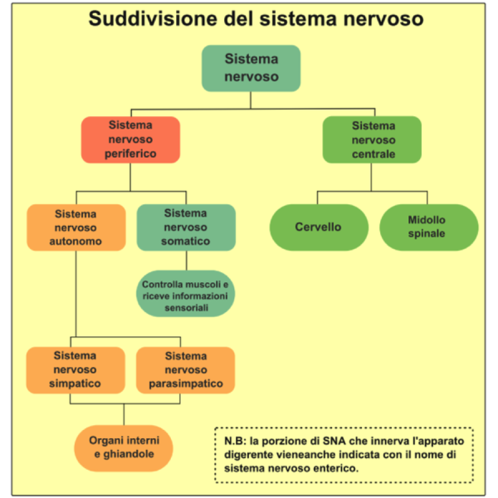

Slide 2
Sistema simpatico:
-neuroni preglangliari localizzati nelle corna laterali del midollo spinale toracico e lombare.
-gangli localizzati lungo il midollo spinale.
-le fibre pregangliari formano sinapsi con un numero elevato di fibre postgangliari provocando la diffusione dell’impulso nervoso e delle risposte evocate.

Slide 3
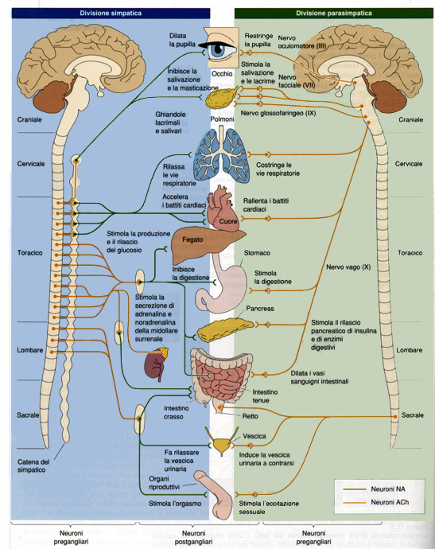

Slide 4
Sistema parasimpatico:
-neuroni pregangliari localizzati a livello del midollo spinale cervicale e sacrale. Le fibre pregangliari decorrono in alcuni nervi cranici quali: oculomotore, faciale, glossofaringeo, vago e splancnico.
-i gangli sono localizzati in prossimità o all’interno degli organi viscerali innervati.
-comprende anche il sistema splancnico: gangli e fibre di connessione localizzati tra gli strati della parete dei visceri addominali.

Slide 6
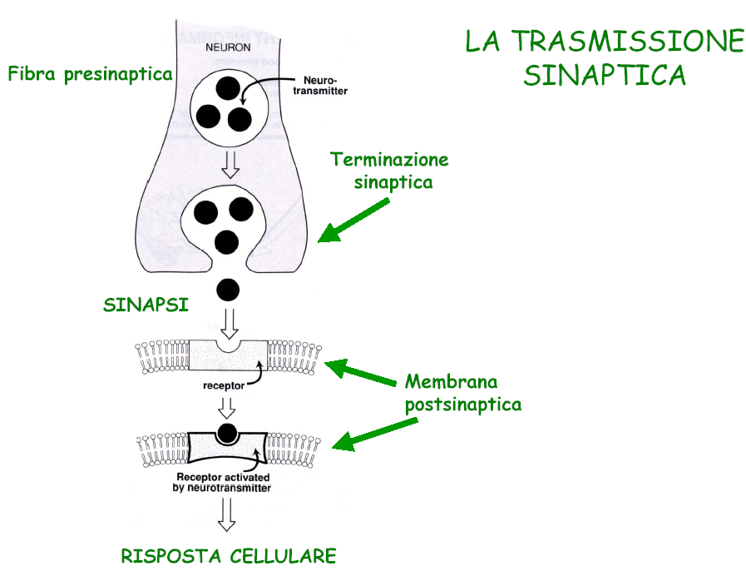

Slide 7
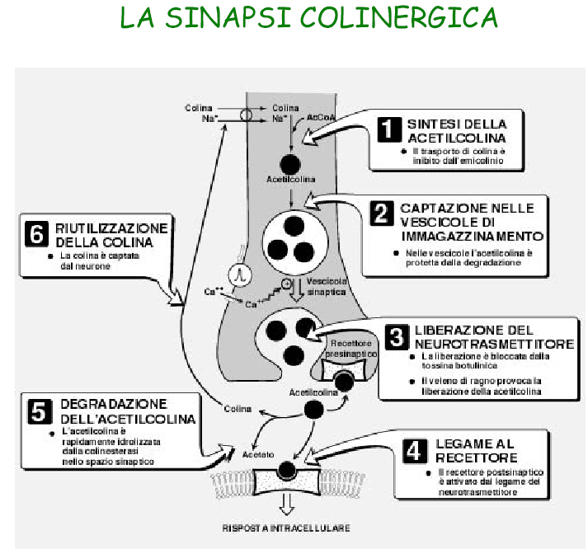

Slide 8
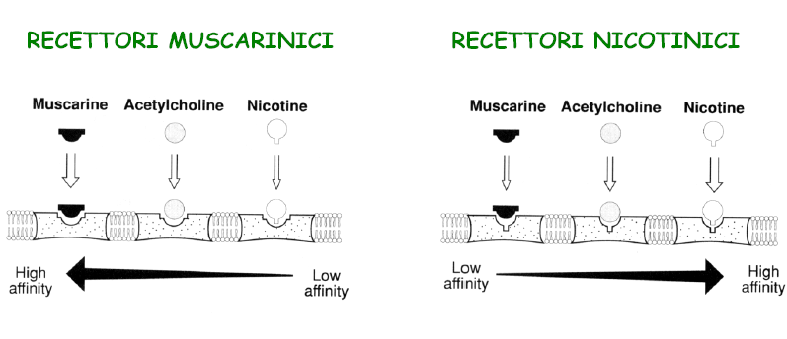
RECETTORI DELL’ACETILCOLINA

Slide 9
Recettori Nicotinici
Recettore nicotinico neuronale
Recettore nicotinico muscolare

Slide 10
Recettori muscarinici
Localizzati a livello:
degli effettori periferici
dei gangli
del sistema nervoso centrale

Slide 11
RECETTORI ADRENERGICI
Recettori alfa e recettori beta.
Recettori alfa: alfa1, alfa2
Recettori beta: beta1, beta2, beta3

Slide 12
Farmaci attivi sul sistema colinergico
Sono compresi tutti quei farmaci che possono modulare la trasmissione del segnale colinergico

Slide 13
FARMACI AGONISTI COLINERGICI
Agonisti diretti: farmaci capaci di attivare i recettori dell’ Ach
agonista endogeno: acetilcolina
betanecolo (Urecholine)
carbacolo (Mioticol coll.)
pilocarpina (Dropilton oft.)
Agonisti indiretti ad azione reversibile: inibiscono in modo reversibile l’enzima acetilcolinesterasi
edrofonio (amina quaternaria) (Tensilon)
fisostigmina (amina terziaria)
neostigmina (amina quaternaria) (Prostigmina)
donepezil, rivastigmina, galantamina (amine terziarie)
(Aricept) (Exelon) (Reminyl)
Agonisti indiretti ad azione irreversibile: sostanze tossiche
• insetticidi organofosforici
• gas nervini

Slide 14
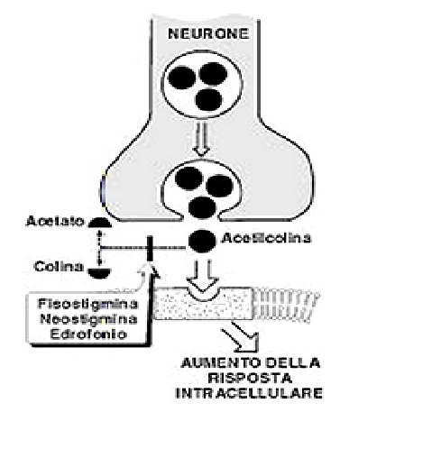
Il meccanismo d’azione dei farmaci agonisti indiretti dell’acetilcolina

Slide 15
EFFETTI DELLA STIMOLAZIONE DEI RECETTORI MUSCARINICI
Occhio: m. ciliare contrazione, visione da vicino
m. sfintere iride contrazione, miosi
G. salivari e lacrimali: stimolazione della secrezione
Bronchi: contrazione; stimolazione delle secrezioni
Cuore: riduzione della frequenza
Apparato gastrointestinale: aumento del tono e della motilità
rilascio degli sfinteri
Apparato genitourinario: contrazione della parete della vescica, rilasciamento del trigono e sfinteri
Apparato genitale maschile: contrazione degli sfinteri venosi: erezione

Slide 16
APPLICAZIONI TERAPEUTICHE AGONISTI COLINERGICI
Atonia intestinale postoperatoria
Atonia vescicale
Glaucoma
Miastenia grave
Xerostomia conseguente a terapia radiante ( tumori testa collo)
Malattia di alzheimer
Trattamento dell’avvelenamento da curari

Slide 17
Agonisti colinergici indiretti ad azione reversibile
Edrofonio:
non penetra nel SNC
Usi:
Azione molto breve (si dissocia rapidamente dal sito attivo dell’aceticolinesterasi)
Si somministra per endovena per la diagnosi di miastenia grave

Slide 18
Agonisti colinergici indiretti ad azione reversibile
Fisostigmina (Salf): penetra nel SNC
Usi:
-come collirio nel glaucoma
- per via sistemica, come antidoto nelle intossicazioni da anticolinergici.

Slide 19
Agonisti colinergici indiretti ad azione reversibile
Neostigmina (Prostigmina):
non passa la BEE.
Usi:
-per via sottocutanea, nel trattamento dell’ileo paralitico postoperatorio e dell’atonia postoperatoria della vescica.
- per via orale nel trattamento della miastenia grave, (durata di azione 4 ore).

Slide 20
Agonisti colinergici indiretti ad azione reversibile
donepezil (Aricept), rivastigmina (Exelon) galantamina (Reminyl)
Superano la barriera ematoencefalica
Usi:
-Per via orale nella terapia dell’alzheimer. Si somministrano una volta al dì (due volte la rivastigmina).

Slide 21
Agonisti colinergici indiretti ad azione irreversibile
Composti Organofosforici:
TABUN, SARIN, SOMAN = Gas nervini
PARATHION, PARAOXON,, MALATHION, MALAOXON. = Insetticidi
Fosforilano l’enzima acetilcolinesterasi.
Il tempo necessario per l’idrolisi e’ superiore a quello necessario per la sintesi ed il turnover dell’enzima

Slide 22
In caso di intossicazione da organofosforici:
Pralidossima ioduro (Contrathion):
Sost. Nucleofilica in grado di staccare il residuo fosforico.
Deve agire tempestivamente
Dopo qualche ora interviene processo d’invecchiamento dell’enzima (idrossilazione dell’atomo di fosforo)

Slide 23
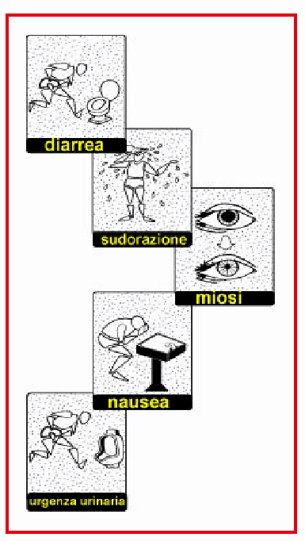
EFFETTI COLLATERALI CHE
SI OSSERVANO IN CORSO
DI TERAPIA CON FARMACI
AGONISTI MUSCARINICI
COLINERGICI

